Slide 2
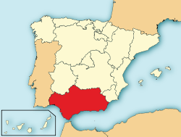
Historia
Flamenco es una tipa de música de Andalucía, en el sur de España.
Empieza cerca de 1774
Flamenco es “Greater Flamenco” cual es un pájaro de España.

Slide 3
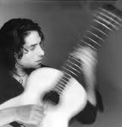
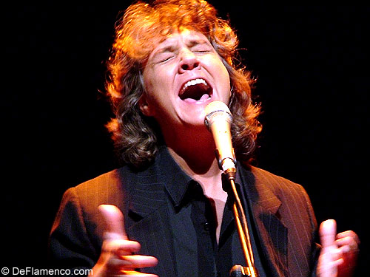
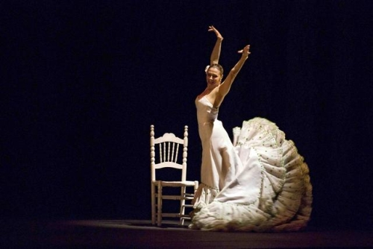
Tres Partes
1. Toque- Es el guitarista. La guitarra es especial de Flamenco
2. Cante- Es el mas importante –
la corazón y alma de Flamenco
3. Baile- Tiene mucho intensidad emocional, brazos mudando, y pisando de los pies.

Slide 4
Estilos
Flamenco puro- tiene mucha influencia de los gitanos. La bailarina es solo.
Flamenco clásico- Es el estilo mas popular.
Flamenco moderno- muy técnico. Los pies se mudan muy rapido.

Slide 5
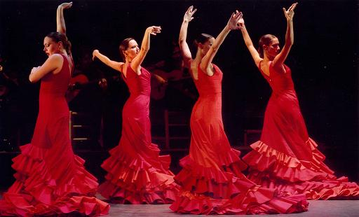

Slide 6
Flamenco con otras estilos de música
Flamenco ha fusionado con otros estilos del música.
Por ejemplo Radio Tarifa trata a jugar con flamenco tradicional y música medieval.
En 1980, muchas artistas desarrollaron nuevas formas del Flamenco como Ketama y Pata Negra

Slide 7
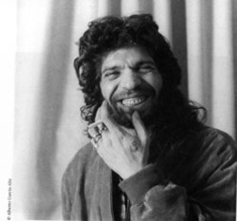
Artistas Famosos – Camarón de la Isla
Muchas piensan que Carmen de la Isla es el artista mas famosa del mundo.
Su La Leyenda del Tiempo es “the Sgt Pepper of Flamenco.”
El marco el comienzo de la nueva época del Flamenco.

Slide 8
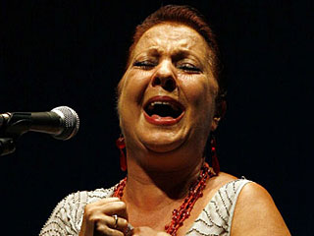
Artistas Famosos – Carmen Linares
Ella es la artista femenina (del Flamenco) mas famosa del mundo.
Muchas dicen que ella tenga el voz mas mejor del todos.

Slide 9
La película

